Slide 1
Ein Simulator für wiederholte Spiele
von Sebastian Feurer, Peter Koepernik,
Luc Mercatoris, Christian Schorr und Pierre Toussing

Slide 2
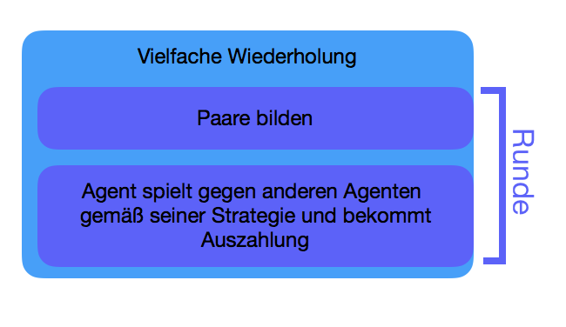
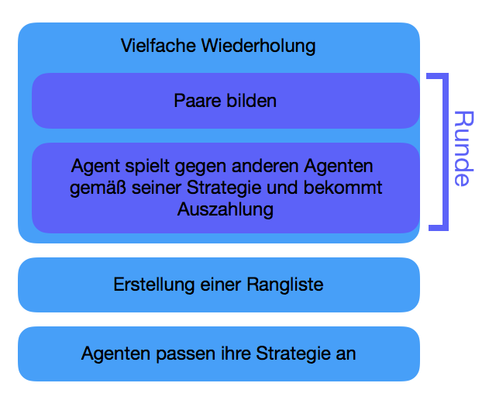
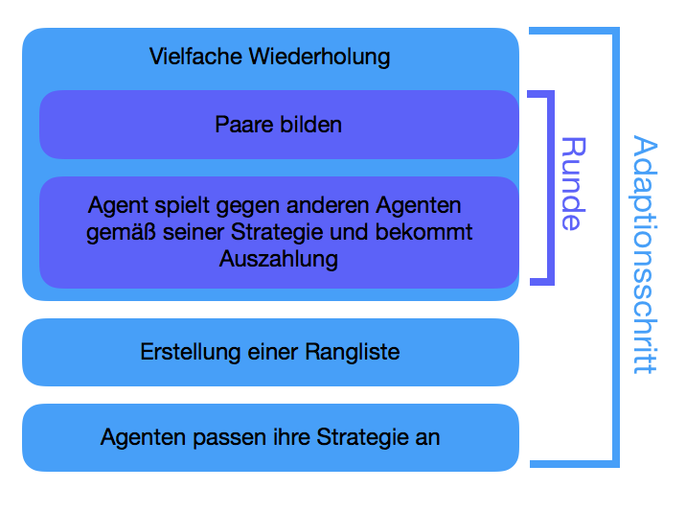
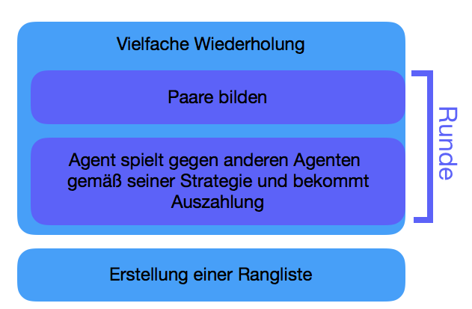
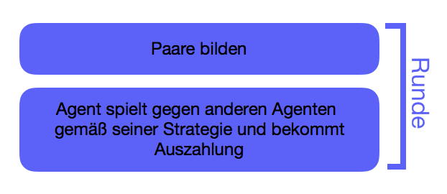
Simulationsablauf:

Slide 3
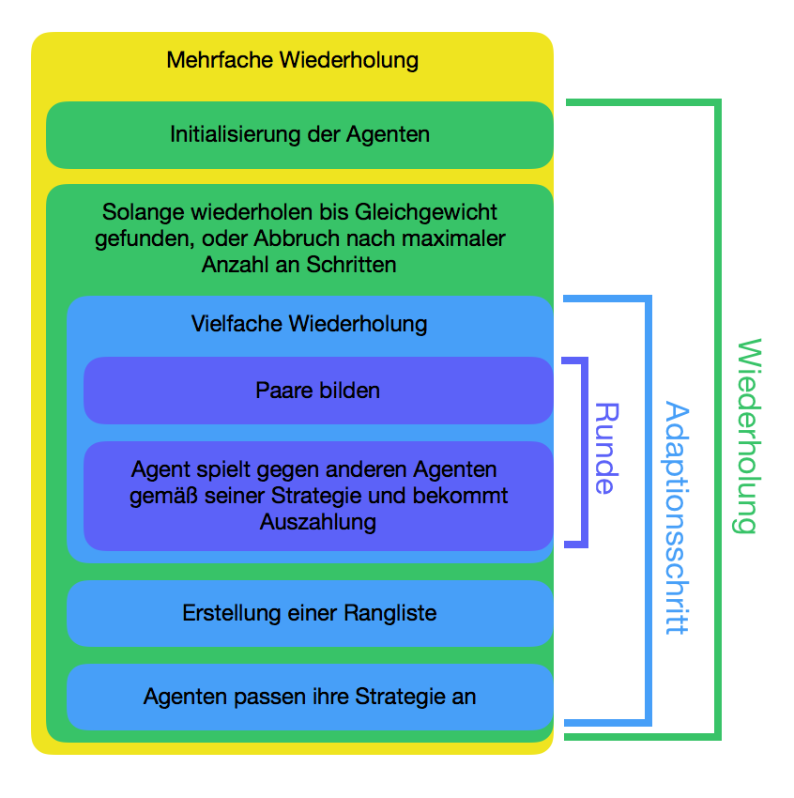
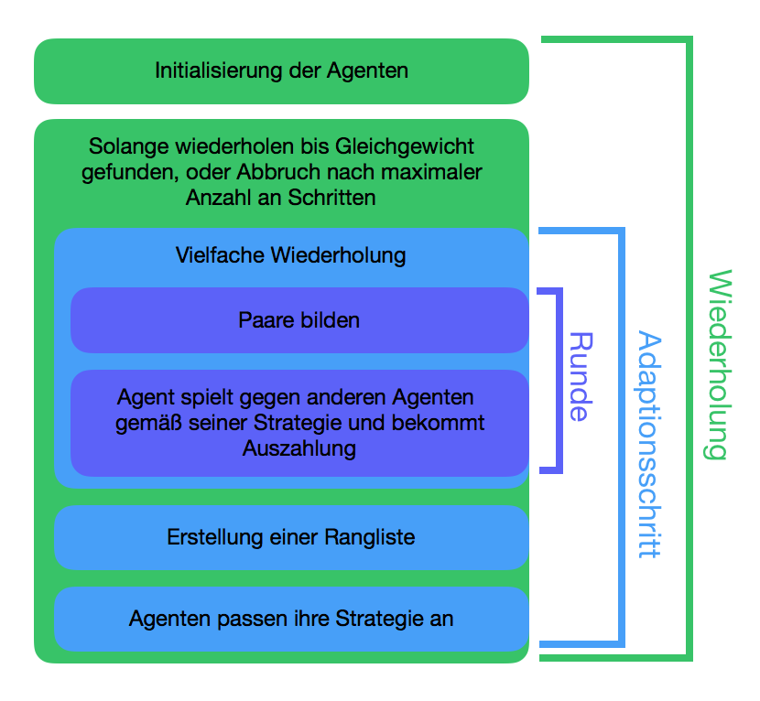
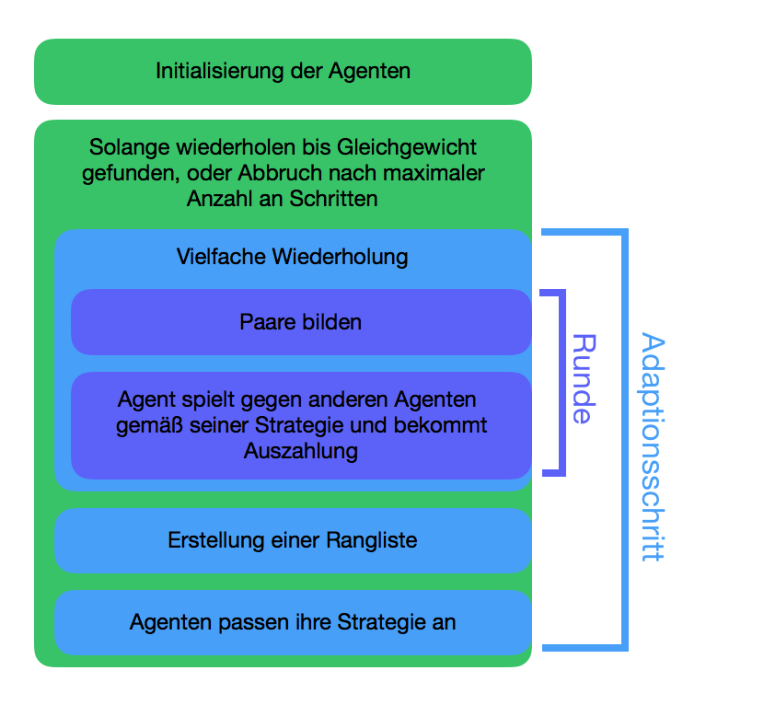
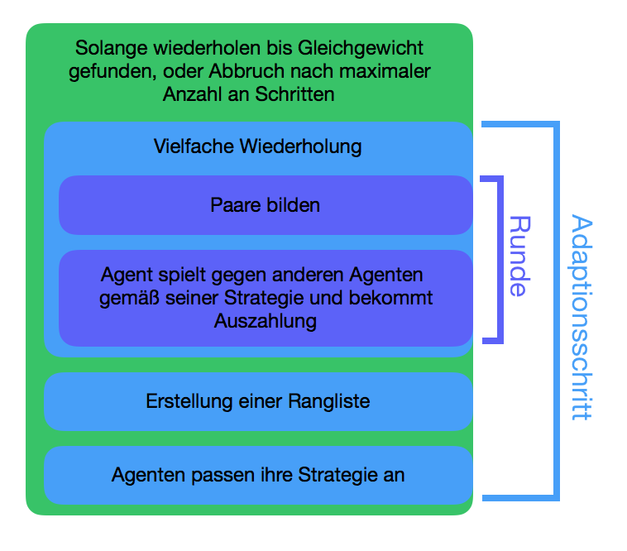
Simulationsablauf:
Was soll konfigurierbar sein?
Was ist ein Gleichgewicht?
Was soll ausgegeben werden?

Slide 4
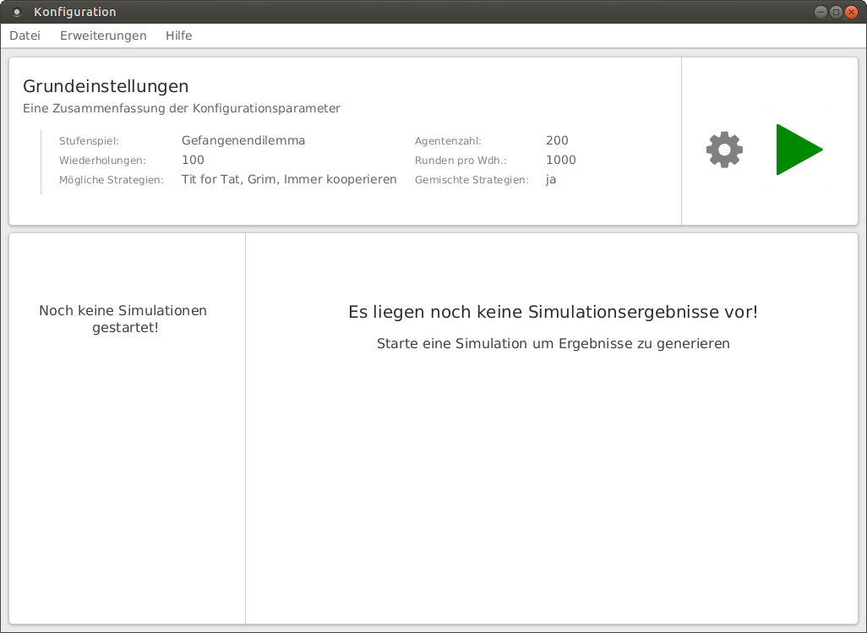

Slide 5
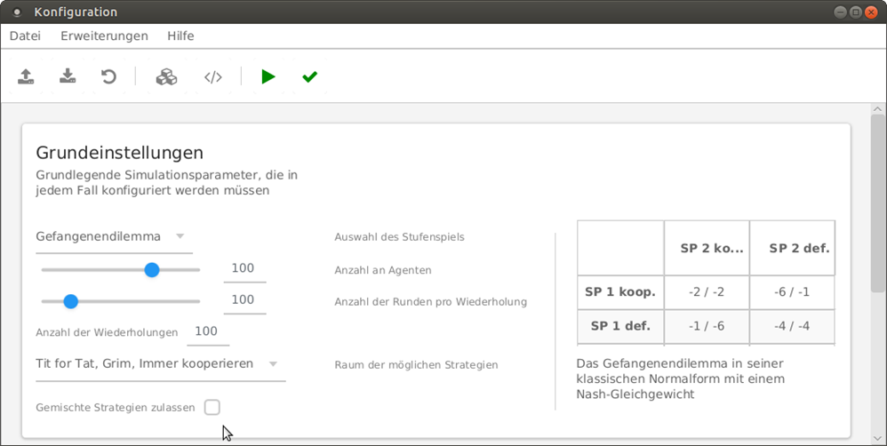
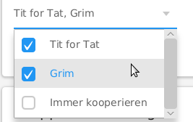

Slide 6
Gruppe 1
Gruppe 2
Gruppenlose
Initiale Strategien
Initiales Kapital
Tit-for-Tat
Grim
Immer Kooperation
Tit-for-Tat mit Gruppenmitgliedern,
sonst keine Kooperation

Slide 7
Initiales Kapital
Gruppe 1
Gruppe 2
Gruppenlose
Segment 1
Initiale Strategien
Initiales Kapital
Segment 2
Initiale Strategien
Tit-for-Tat
Tit-for-Tat
Grim
Grim
Immer Kooperation
Immer Kooperation
Segment 3
Tit-for-Tat mit Gruppenmitgliedern,
sonst keine Kooperation
Tit-for-Tat mit Gruppenmitgliedern,
sonst keine Kooperation

Slide 8
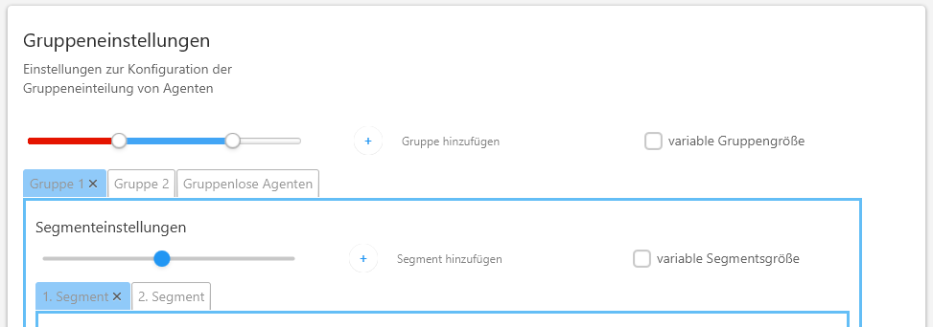

Slide 9
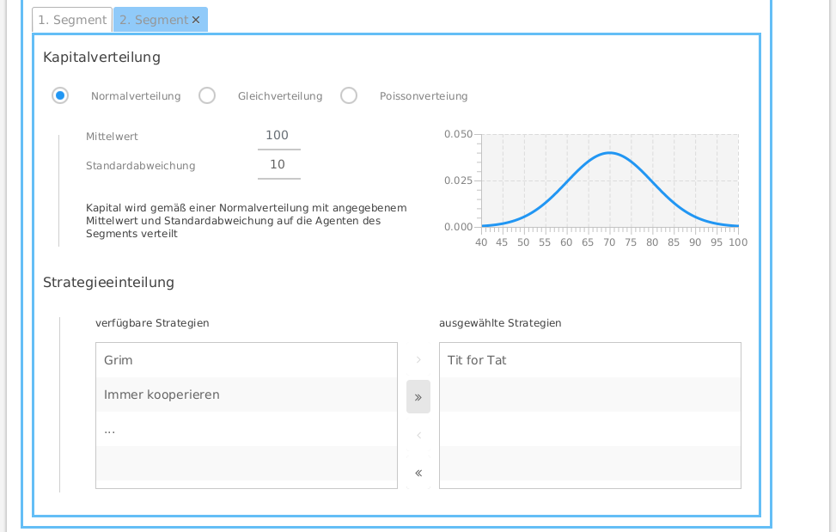

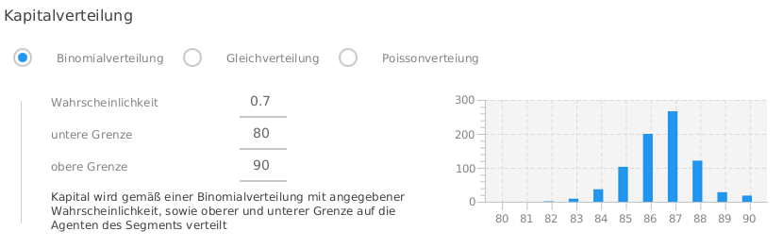

Slide 10
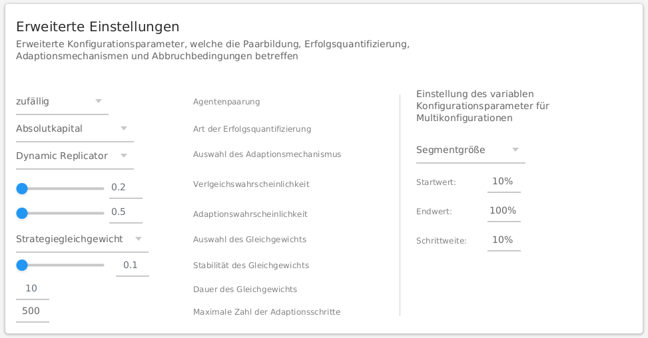

Slide 11
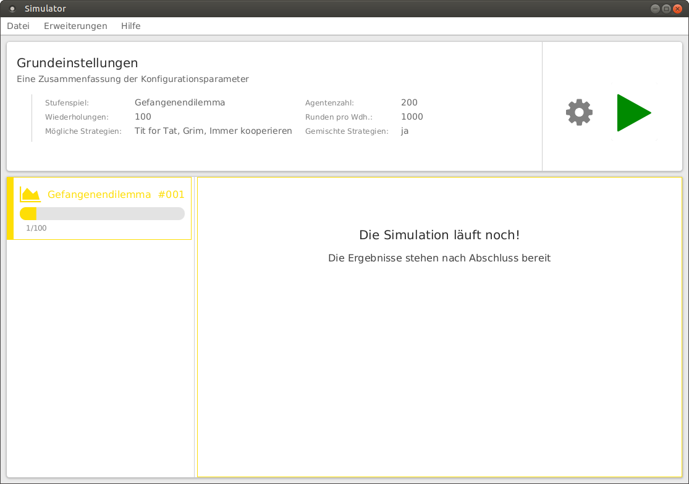

Slide 12
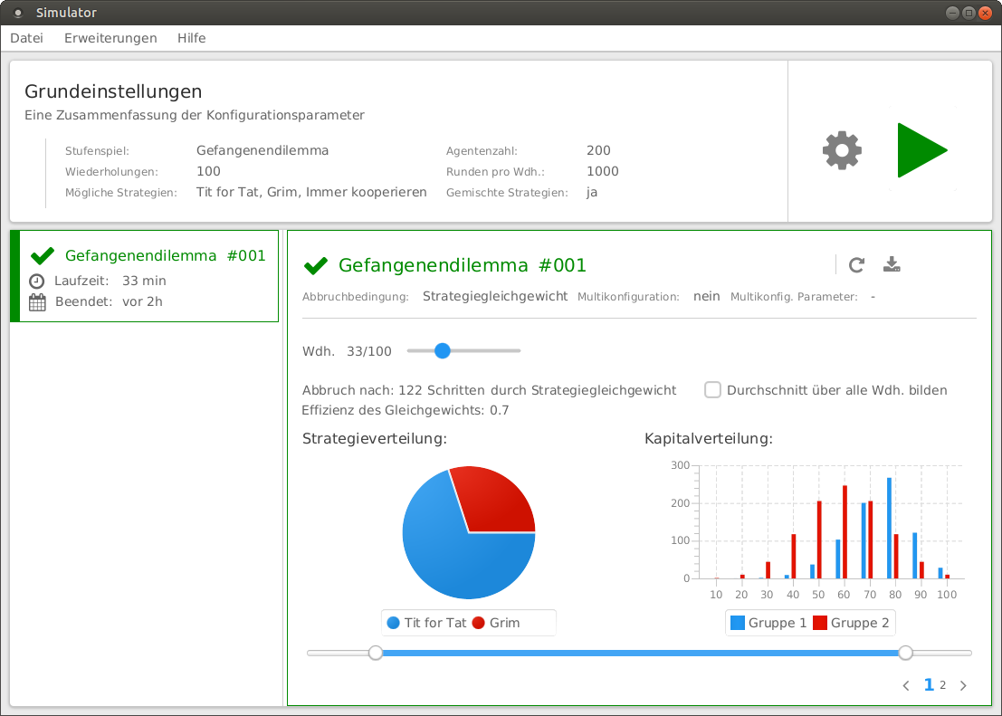

Slide 13
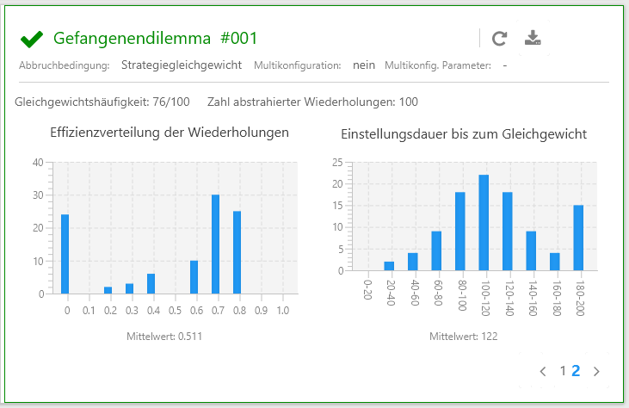

Slide 14
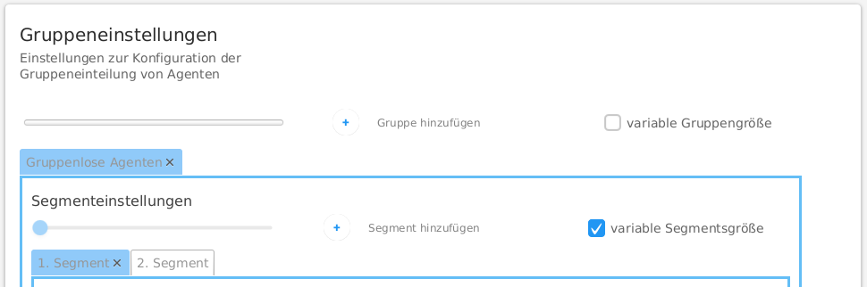

Slide 15
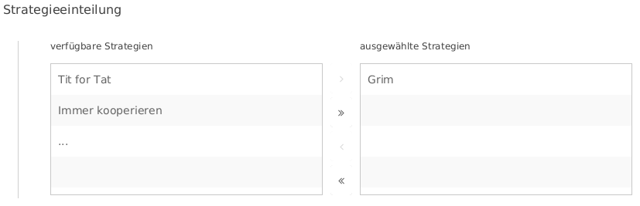

Slide 18
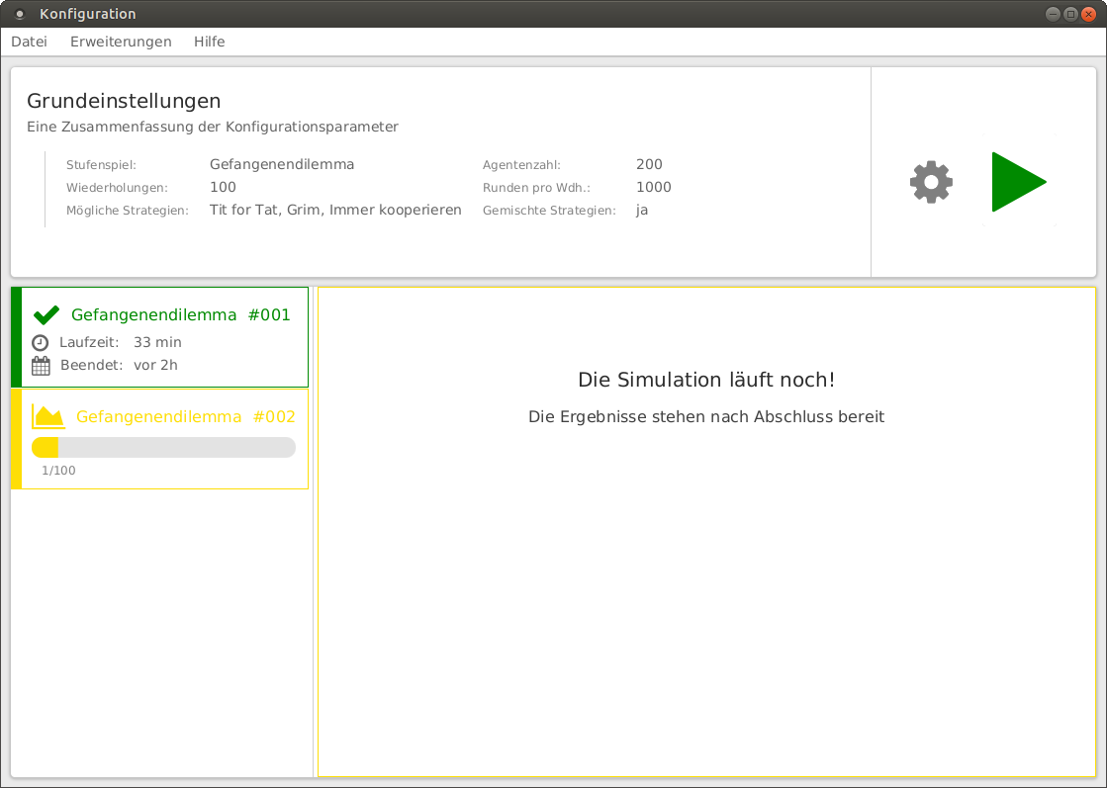

Slide 19
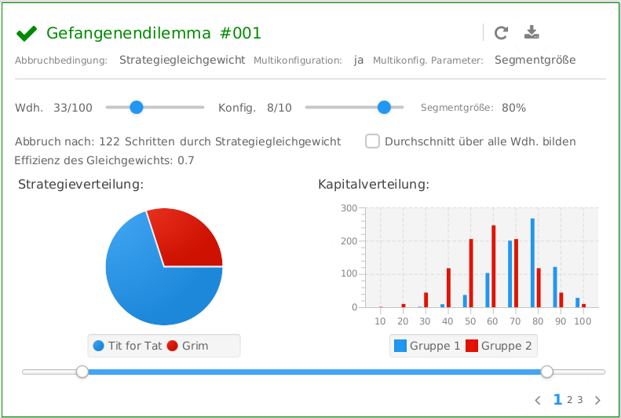

Slide 20
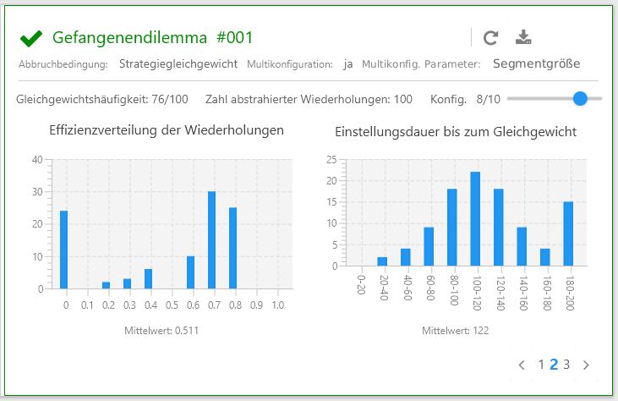

Slide 21
